Slide 1
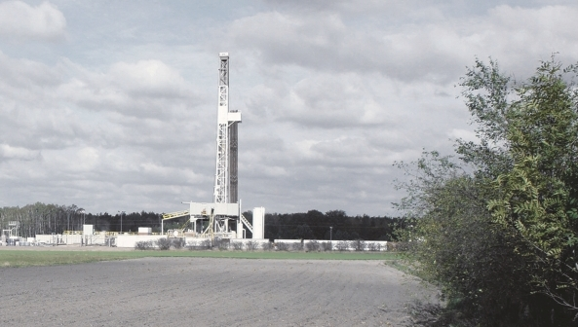

The Environment
and
Shale Gas Exploration
Results of studies on the soil-water environment, ambient air, acoustic climate, process fluids and wastes
Dr. Monika Konieczyńska Dr. Małgorzata Woźnicka
Polish Geological Institute National Research Institute
Notes:
Good morning ladies and gentelmen.
My name is Monika Konieczyńska, I work for Polish Geological Institute which is both scientific institute and polish geological and hydrogeological survey.
Because of our background and expertise, PGI was a first scientific institutution in Poland that had something in common with unconventional hydrocarbon deposits. Since the beginning of shale gas development in Poland in 2007 we were supposed to provide the geological data and analysis for government and companies who started prospection in Poland. First serious question about environmental potential response to new branch of hydrocarbons exploration and exploitation was officially directed to us by the minister of environment in 2010 and after broad theoretical study based mostly on data from US and Canada we prepared the expertise on potential hazards linked with unconventional hydrocarbon deposits exploration and exploitation.

Slide 2
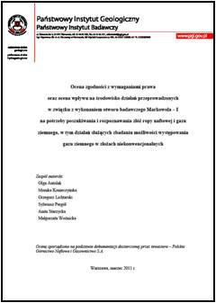
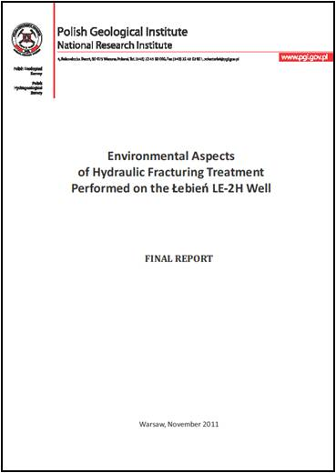
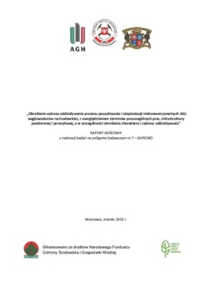
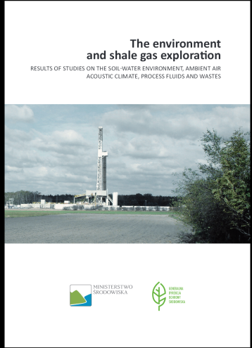
Research reports
2
Ocena zgodności z wymaganiami prawa oraz ocena wpływu na środowisko działań przeprowadzonych w związku z wykonaniem otworu badawczego Markowola – I na potrzeby poszukiwania i rozpoznawania złóż ropy naftowej i gazu ziemnego, w tym działań służących zbadaniu możliwości występowania gazu ziemnego w złożach niekonwencjonalnych (PGI-NRI, March 2011);
Environmental Aspects of Hydraulic Fracturing Treatment Performed on the Łebień LE-2H Well (PGI-NRI/RIEP Gdańsk, November 2011) http://www.pgi.gov.pl/en/all-events/4087-environmental-impact-hydraulic-fracturing-lebien.html
The Environment and Shale Gas Exploration, Results of studies on the soil-water environment, ambient air, acoustic climate, process fluids and wastes - Report of General Directorate for Environmental Protection (Polish Geological Institute/AGH University of Sci. & Tech./Gdańsk University of Tech., March 2015) http://www.gdos.gov.pl/shale-gas-reports
Notes:
Straight after that one, in the beginning of 2011, after first fracturing job in shales, we prepared an assessment of sufficiency of administrative procedures with regard to environmental and human safety within the process of exploration with special concern to fracking itself. This report, prepared only in Polish, showed some weaknesses in practice, connected especially with insufficient knowledge on the technology and lack of data specific for Polish or European legal, geological and environmental conditions (new kind of wastes, insufficient respond of formation for fracking, to low level of decision making e.g. environmental decision, etc.). From this point implementation of changes in legal proces has started.
Later that year PGI, together with Pomeranian Inspectorate of Environmental Protection and in cooperation with Oil and Gas Institute, Institute of Geophisics of Polish Academy of Sciences and Faculty of Environmental Engineering of Warsaw University of Technology, conducted a research program on assessment of actual environmental impact of multistage hydraulic fracking job in horizontal Łebień LE-2H exploraton well near town Lębork in Pomerania region. This was the first study in Europe actually measuring the character and extend of environmental impact posed by fracking job itself. The raport, prepared in late 2011 was published in Polish and in English in March 2012.
Following this one, in July 2012 on request of MoE and GDoEP we started a big comprehensive project on assessment of shale gas deposits exploration on 7 exploration sites.

Slide 3
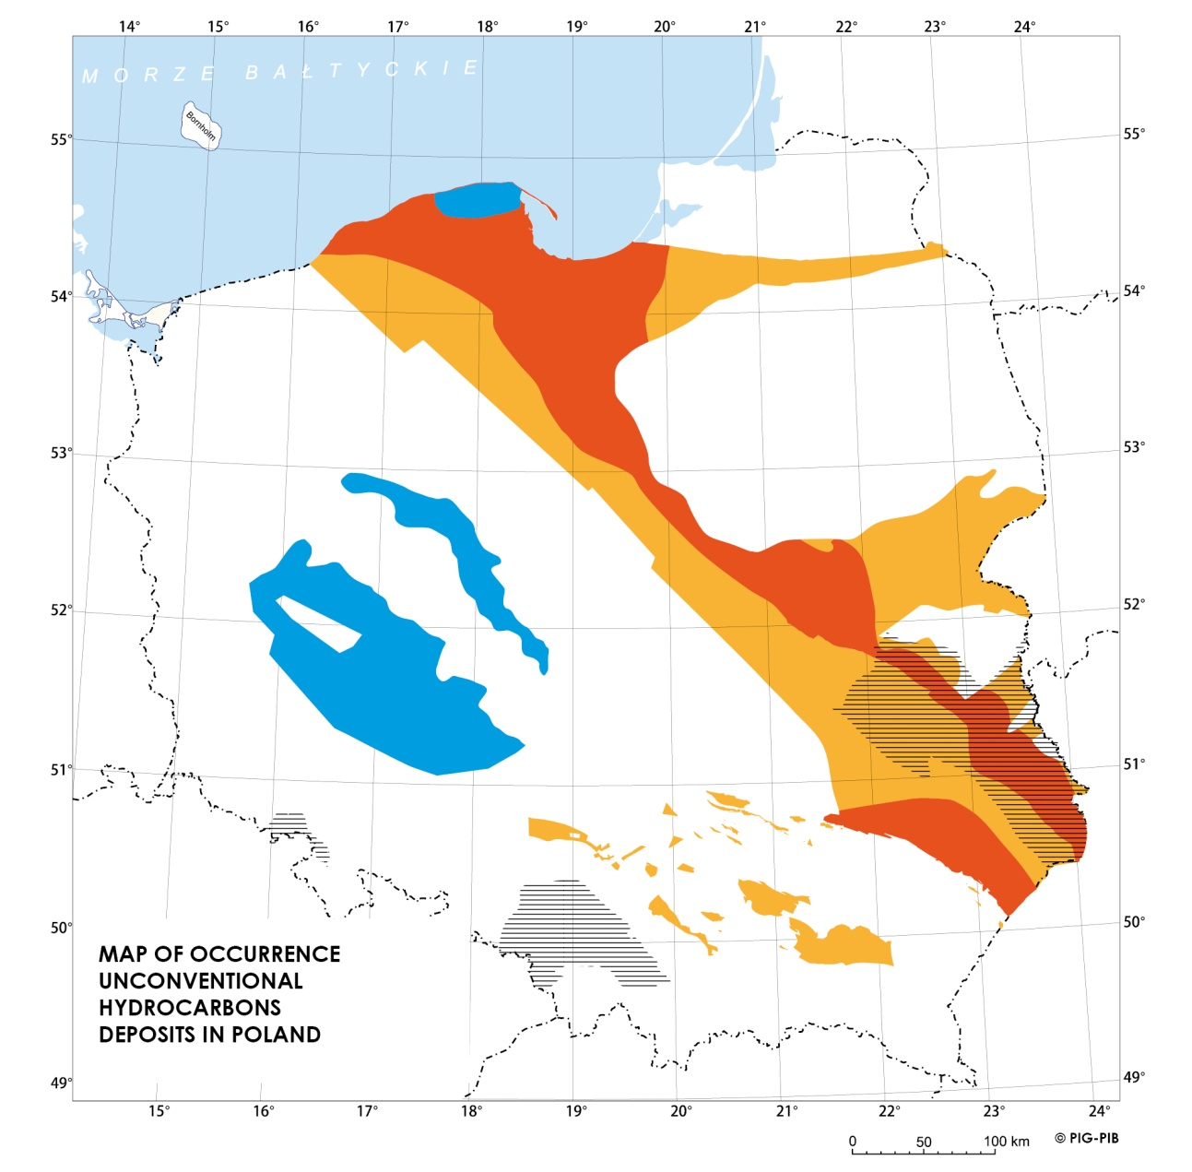

3
Test site locations in Poland
1
6
1 - Lubocino
2 - Stare Miasto
3 - Syczyn
4 - Wysin
5 - Zawada
6 - Łebień
7 - Gapowo
7
4
2
3
5
Notes:
Five of test sites were located in Pomerania district in northern Poland and two of them in other perspective area – Lublin region in south-east of Poland. Test sites were not artificial, prepared for study, but we worked on living organisms, with all the consequences, which the most important of were:
Different starting point – some well pads were not built yet, and we were able to measure the „zero” state environmental parameters, some wells were being drilled (vertical or horizontal parts) – Stare Miasto, Gapowo, some sites already had had DFITs or fracking in other well – Łebień, Lubocino, Syczyn, Gapowo.
Unexpected changes of plans – no fracking on Wysin
Nothing along the schedule, most often long delays.

Slide 4
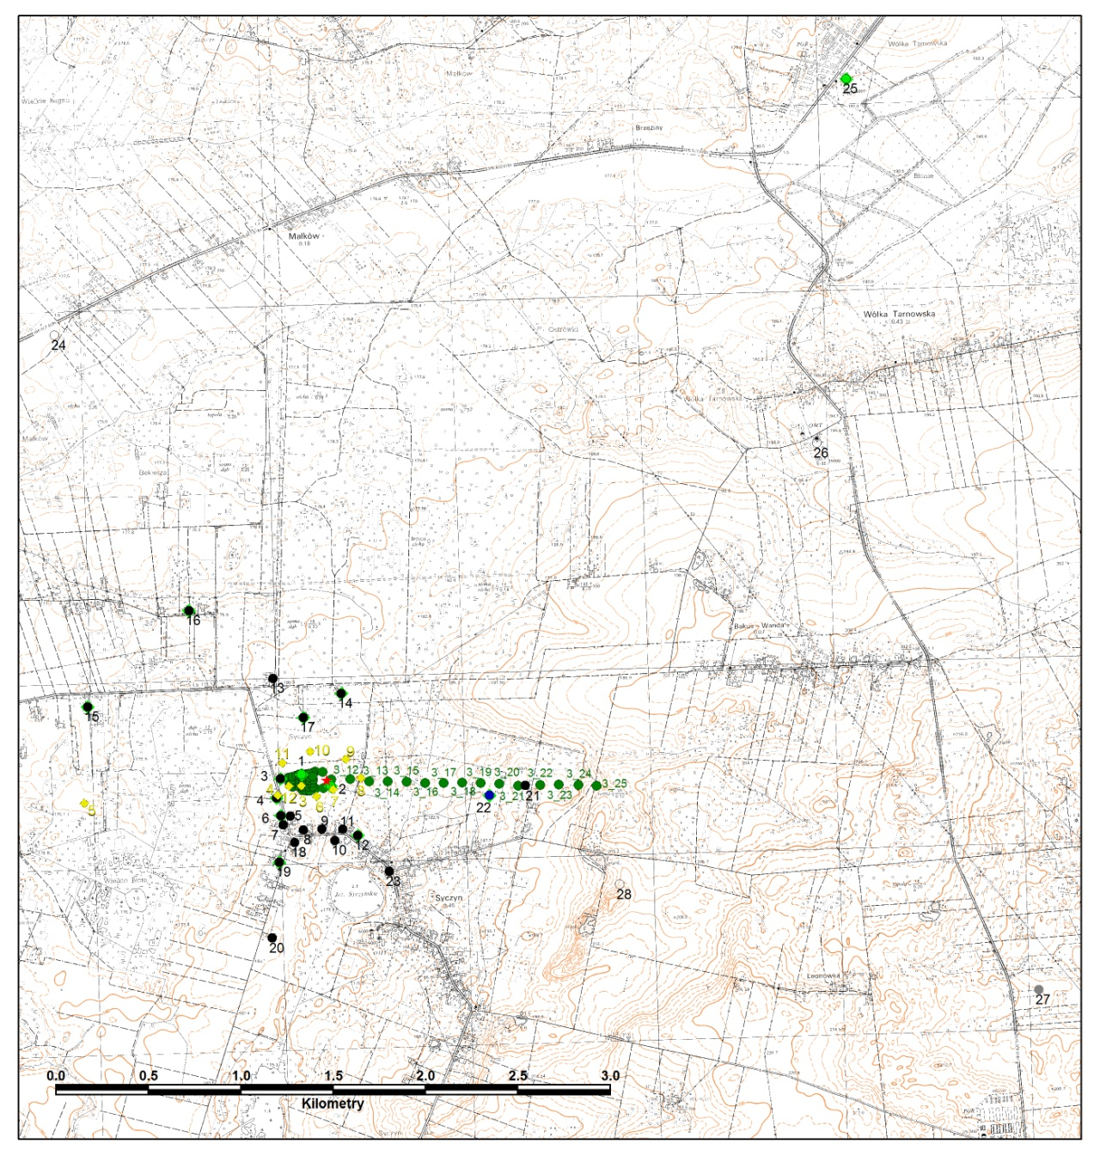

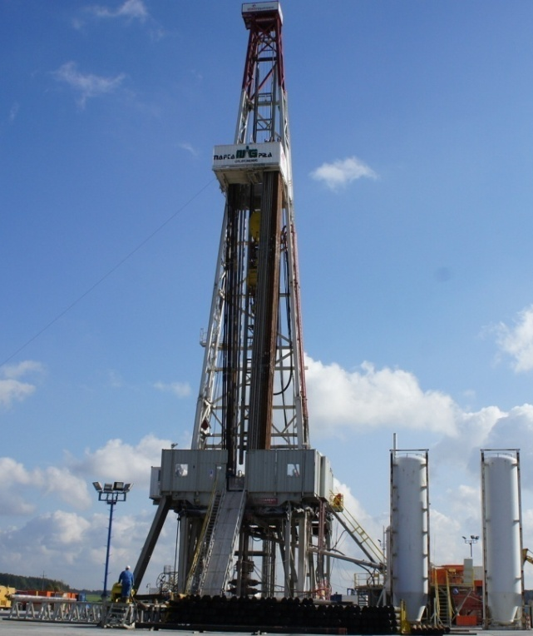
Test site – an example
4
Notes:
The area of tests and measurements were always about some tens of square kilometres, adjusted to local geological, hydrogeological and environmental conditions. We always try to deliminate the research area to be able to establish local hydrogeological regime and prepare the hydrogeological model. The well pad itself and the closeset vicinity was the area of intensive measurements and tests on soil and air conditions including noise and possible inreversible landscape changes.
In cooperation with operators we collected data on technology implemented on each site, borehole parametres, trajectory, wastes production, water used, water supply sources etc.

Slide 5
The full cycle of research
5
identification of potential impacts
tests and measurements
determination of actual impacts
development of long-term monitoring programme
Identification of the local conditions and field work planning.
Examination of the baseline status of the environment prior to the commencement of exploration.
Measurements while drilling vertical/directional wells.
Studies during hydraulic fracture stimulation and gas flow testing.
Examination of the status of the environment on completion of drill site operations.
Monitoring of the status of the environment after the completion of downhole operations.
Notes:
Full cycle of research assumed:

Slide 6
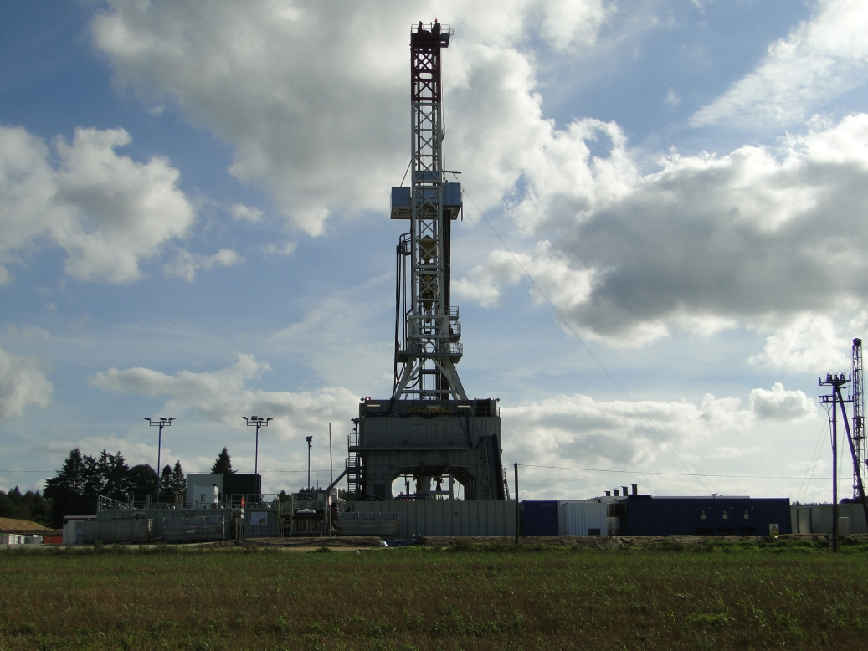
The aim of the research
6
NOISE
PRESSURE
RESPONSE
LANDSCAPE
GASES & DUSTS
SOIL
WASTES
WATER
Geological conditions
Notes:
The aim of research was to establish the character and extend of actual impact on:
Ambient air
Ground surface
soil
surface water
Groundwater
We tried to measure emissions as environmental pressure and environmental response in each test site.
As we consider volnurability and pressure as site specific, all work was preceded by deep geological and hydrogeological studies, including natural resistance ability of environment.

Slide 7
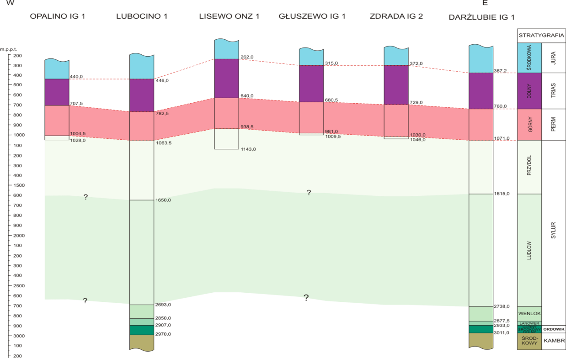
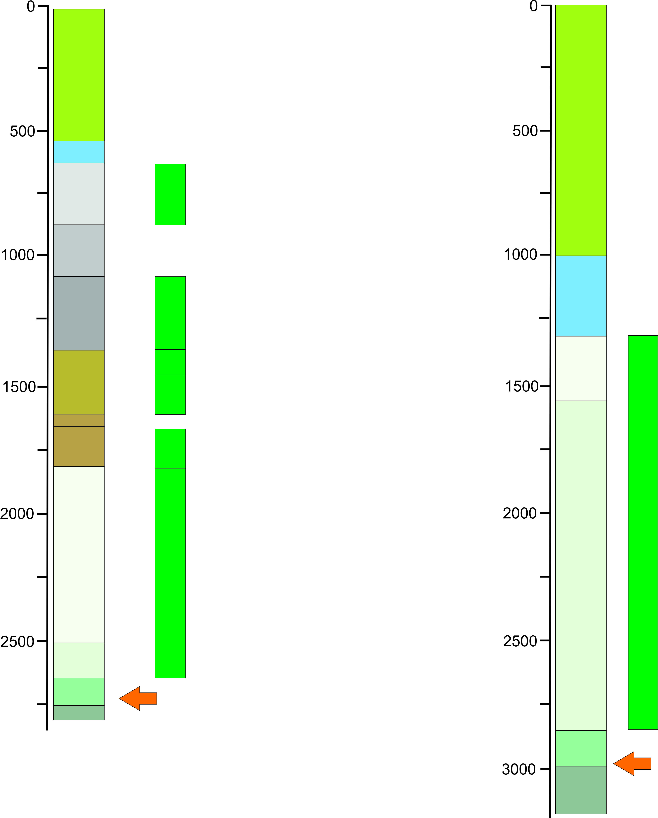
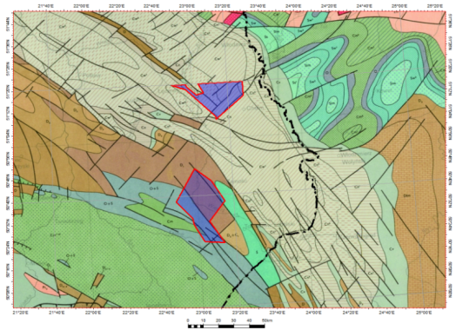
7
Geological conditions
m _{bgl}
Zechstein
Sealing Complex
1000
2
Pomerania Region
1
2000
Silurian Sealing Complex
Level of
Hydraulic
Fracturing
3000
1000
1000
840 m
Lublin Region
2000
2000
1387 m
857 m
Level of
Hydraulic
Fracturing
Level of
Hydraulic
Fracturing
Notes:
In northern Pomerania region we have got two thick, continous sealing leyers or formations: silurian mainly finegrain sediments and zechstein evaporates with over 200 m thick layer of salt. There are no known faults or cracks that would continue through these complexes.

Slide 8
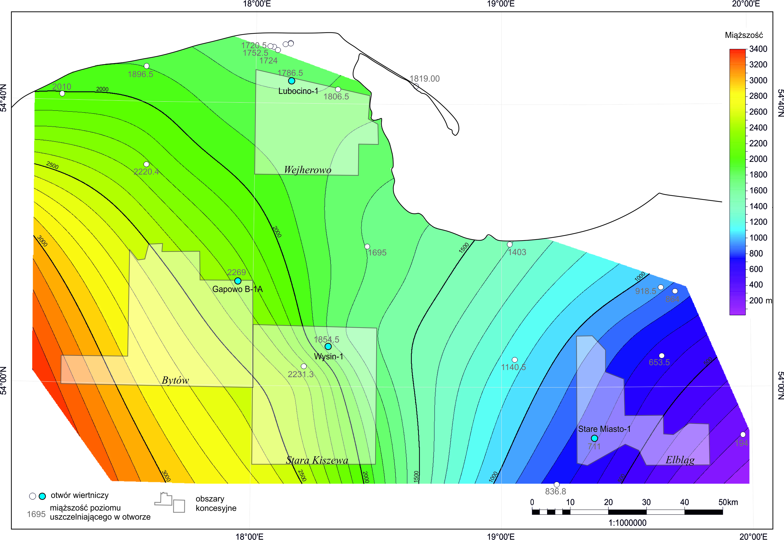
8
Geological conditions
m _{bgl}
Thickness of Silurian Sealing Complex
Zechstein
Sealing Complex
1000
2
Pomerania Region
1
2000
Silurian Sealing Complex
Level of
Hydraulic
Fracturing
3000
1000
1000
840 m
Lublin Region
2000
2000
1387 m
857 m
Level of
Hydraulic
Fracturing
Level of
Hydraulic
Fracturing
Notes:
The thickness of silurian sealing complecs varies from 200 m in the east of the region up to 3000 m on the west.

Slide 9
9
Geological conditions
m _{bgl}
Zechstein
Sealing Complex
1000
2
Pomerania Region
1
2000
Silurian Sealing Complex
Level of
Hydraulic
Fracturing
3000
1000
1000
840 m
Lublin Region
2000
2000
1387 m
857 m
Level of
Hydraulic
Fracturing
Level of
Hydraulic
Fracturing
Notes:
Zechstein sealing complex laying on the silurian one is thinner.

Slide 10
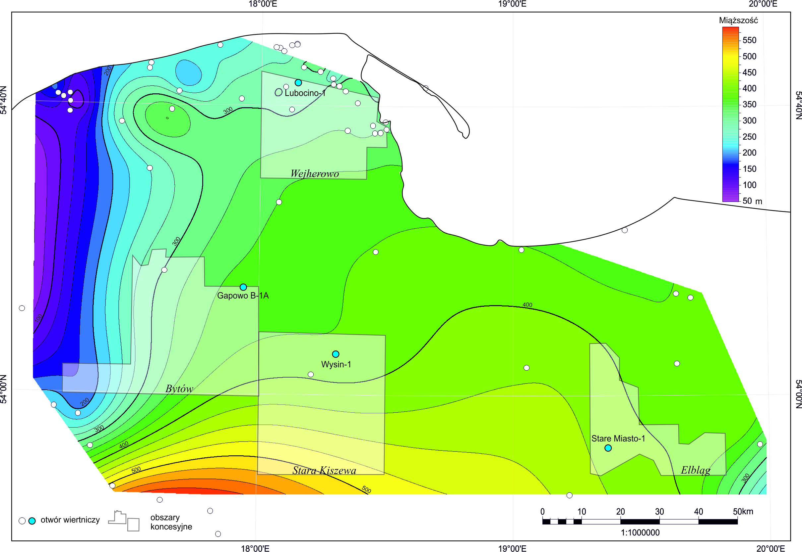
10
Geological conditions
m _{bgl}
Thickness of Zechstein Sealing Complex
Zechstein
Sealing Complex
1000
2
Pomerania Region
1
2000
Silurian Sealing Complex
Level of
Hydraulic
Fracturing
3000
1000
1000
840 m
Lublin Region
2000
2000
1387 m
857 m
Level of
Hydraulic
Fracturing
Level of
Hydraulic
Fracturing
Notes:
Going from 50 m on the west and rising towards soth-east up to 500 m. The presence of continous layer of salt, going up to 200 m gives the quarantee of pretty well confinement of target lower silurian and upper ordovician formations.

Slide 11
11
Geological conditions
m _{bgl}
Zechstein
Sealing Complex
1000
2
Pomerania Region
1
2000
Silurian Sealing Complex
Level of
Hydraulic
Fracturing
3000
1000
1000
840 m
Lublin Region
2000
2000
1387 m
857 m
Level of
Hydraulic
Fracturing
Level of
Hydraulic
Fracturing
Notes:
Na obszarze pomorskim występują dwa zasadnicze kompleksy uszczelniające: sylurski i cechsztyński.
Sylurski kompleks uszczelniający rozprzestrzenia się od stropu najwyższej warstwy szczelinowanej (landoweru) do spągu permu, w którym tylko lokalnie występują przepuszczalne piaskowce miąższości kilku metrów. Cechsztyński kompleks uszczelniający składa się z osadów trzech najstarszych cyklotemów, przy czym najważniejsze są sole niższych cyklotemów: najstarsza (Na1) oraz starsza (Na2) obecne na całym obszarze i stanowiące główne warstwy uszczelniające. Poza tymi kompleksami osady cyklotemów młodszych (PZ2 i PZ3) reprezentują głównie siarczany i węglany o relatywnie mniejszej miąższości.

Slide 12



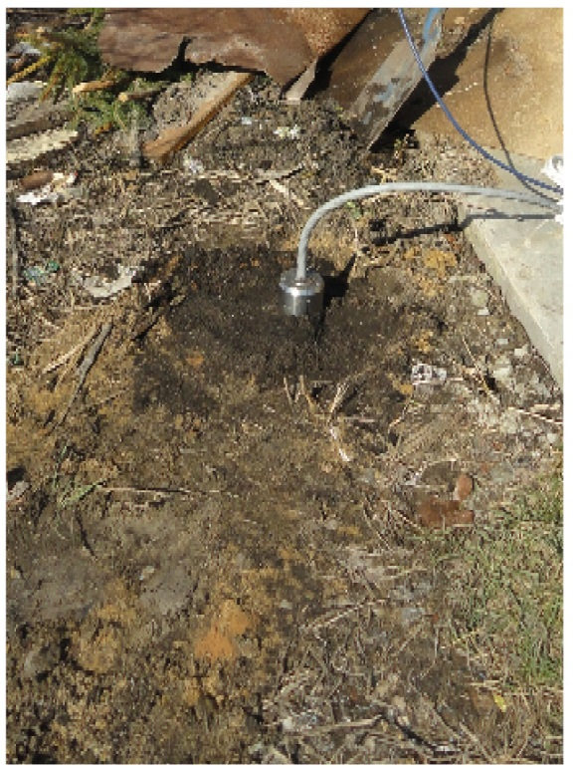
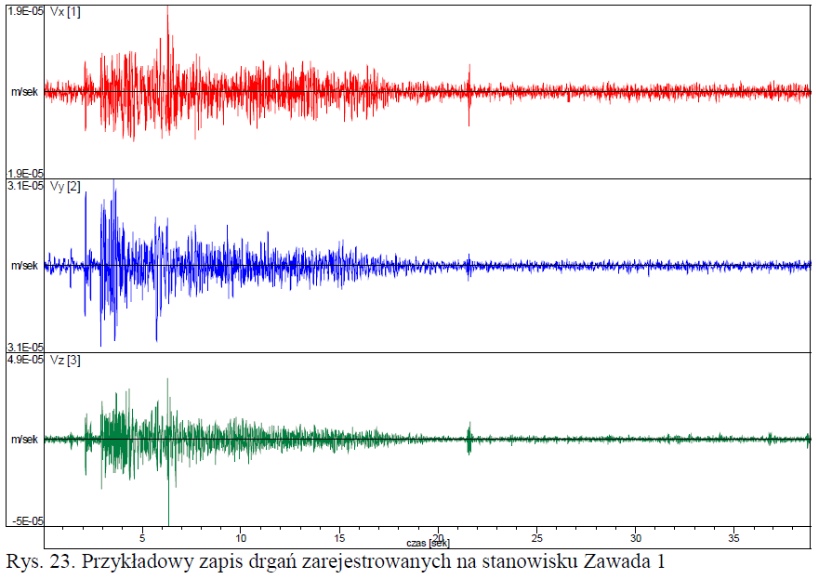
12
Seismometric survey
Institute of Geophysics, Polish Academy of Sciences
Central Mining Institute
Łebień
No quakes caused by rock cracking downhole registered on ground surface during boreholes stimulation.
Syczyn
Zawada
Gapowo
Some vibrations generated by high-volumes pumps operations did not exceed values considered as save by Polish construction standards and did not affect building stability or work conditions in buildings.
Notes:
Seismometric survey, measuring the any possible quakes coused by fracturing, did not show any quakes caused by rock cracking downhole. The only vibrations registered were coused by the job of pumps and their magnitude vere within the values given by construction safety standards. They would not affect either buildings in vicinity, if there was any, or living conditions in these buildings.

Slide 13
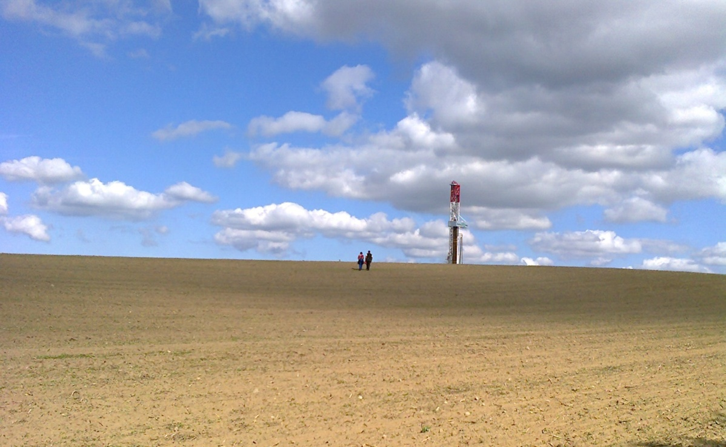
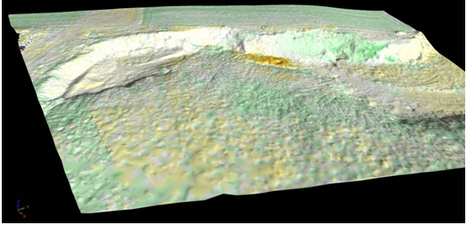
Landscape
13
Temporary disturbances in landscape
No mass-movements registered, though special attention needed in landslides prompt areas
Some soil and subsoil compaction possible
Notes:
Land used for wellpad construction only temporary changes it’s use pattern and it doen’t make significant or irreversible changes in the landscape.

Slide 14
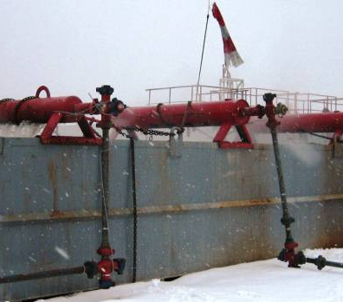
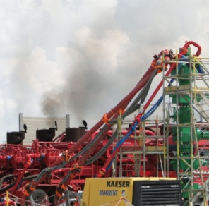
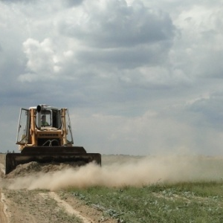
Air emissions
14
Test site | SO₂ | NO_{x} | Methane | C₂-C₁₂ hydrocarbons | VOC | BTEX | Benzen
 | [µg/m³]
Value of reference averaged for 1 h | 350 | 200 | nr | 3000 | nn | 850 | 30
Lubocino | 169 (t) | 109 (t) | 10108 (t) | 7620 (t) | 11177 (t) | 23,5 (t) | 6,0 (t)
Stare Miasto | 815 (f) | 105 (f) | 1300 (f) | 2900 (f) | 5500 (f) | 485 (f) | <1
Syczyn | 386 (f) | 88,7 (b) | 1300 (b) | 2800 (b) | 15400 (f) | 120 (f) | <1
Wysin | 18 (d) | 24 (d) | 1000 (b) | 3920 (d) | 6600 (b) | 635 (d) | <1
Zawada | 119 (f) | 62 (f) | 1400 (b) | 3500 (b) | 6500 (b) | 230 (f) | <1
Gapowo | 133 (d) | 47 (d) | 3470 (f) | 8544 (f) | 32714 (f) | 33 (f) | 3,2 (f)
The stage of
operations:
(b) – baseline status,
(d) – drilling,
(f) – fracturing
(t) – flowback fluid collection

Slide 15
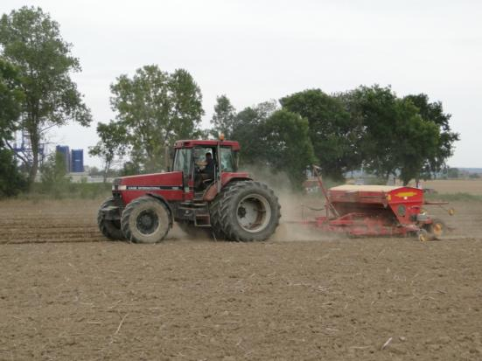
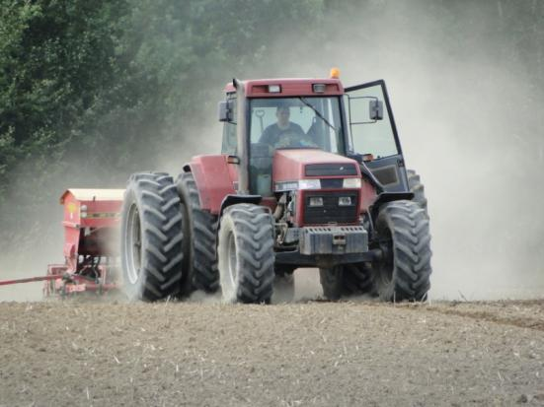
Air emissions
15
Test site | SO₂ | NO_{x} | Methane | C₂-C₁₂ hydrocarbons | VOC | BTEX | Benzen
 | [µg/m³]
Value of reference averaged for 1 h | 350 | 200 | nr | 3000 | nn | 850 | 30
Lubocino | 169 (t) | 109 (t) | 10108 (t) | 7620 (t) | 11177 (t) | 23,5 (t) | 6,0 (t)
Stare Miasto | 815 (f) | 105 (f) | 1300 (f) | 2900 (f) | 5500 (f) | 485 (f) | <1
Syczyn | 386 (f) | 88,7 (b) | 1300 (b) | 2800 (b) | 15400 (f) | 120 (f) | <1
Wysin | 18 (d) | 24 (d) | 1000 (b) | 3920 (d) | 6600 (b) | 635 (d) | <1
Zawada | 119 (f) | 62 (f) | 1400 (b) | 3500 (b) | 6500 (b) | 230 (f) | <1
Gapowo | 133 (d) | 47 (d) | 3470 (f) | 8544 (f) | 32714 (f) | 33 (f) | 3,2 (f)
The stage of
operations:
(b) – baseline status,
(d) – drilling,
(f) – fracturing
(t) – flowback fluid collection

Slide 16
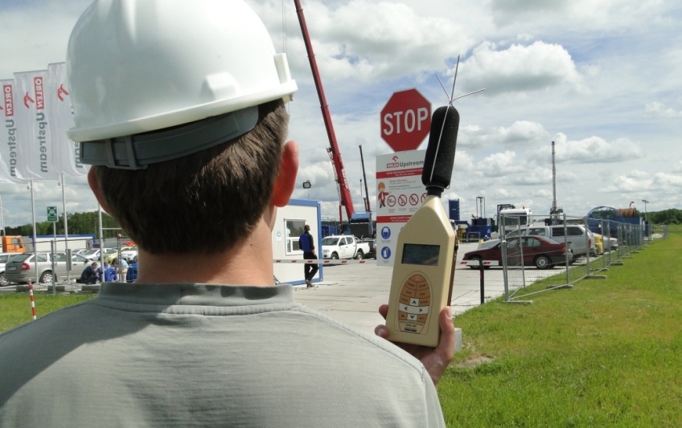
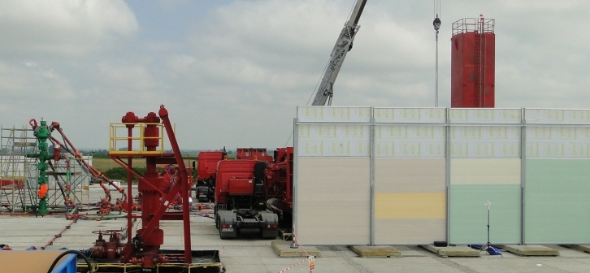
Noise
16
Operational stage | Well Pad | Receptor
 | L_{Aeq}
Drilling | 56,0 – 69,0 dB | 43,8 – 58,7 dB
Hydraulic fracturing | 51,8 – 74,8 dB | 41,9 – 56,2 dB

Slide 17
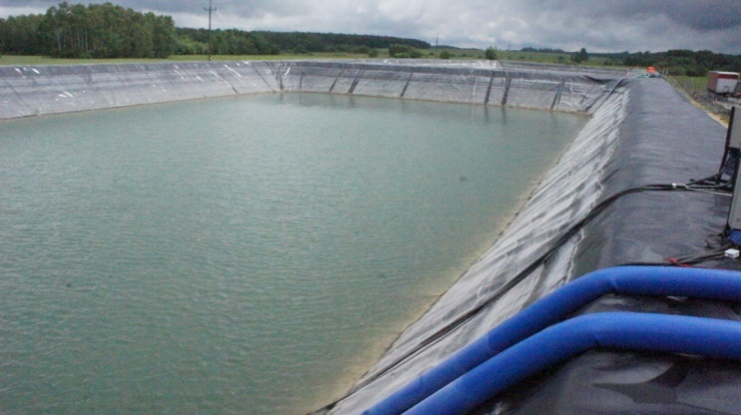
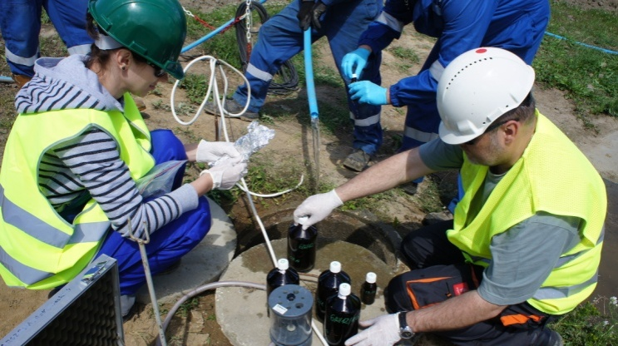
17
The survey of water
Water needs:
definition
possible water supply sources
Water contamination risk:
detailed natural confinement study
possible migration pathways
water quality assessment
sampling and analysis on several technological stages
starting from well pad commencement, via drilling, HF and gas testing
Quantitative status water balance
Chemical status assessment of water status
Notes:
Celem tej części projektu było określenie zakresu oddziaływania prac prowadzonych na poszczególnych poligonach badawczych na stan wód powierzchniowych i podziemnych.
Badania zostały zaprojektowane w taki sposób, aby umożliwić ocenę potencjalnych oddziaływań zarówno na stan ilościowy jak i chemiczny (jakość wód).

Slide 18
18
Research methodology
Assessment of hydrogeological conditions
Hydrogeological mapping
Hydrodynamic modeling
Assessment of chemical water status
Natural resistance to contamination
Sampling and laboratory tests
Long-term research monitoring
Sampling of control monitoring sites
Additional studies
Analyzing of available water resources
Assessment of quantitative water status
Water balance
Notes:
Zakres i przebieg badań na każdym z poligonów badawczych dostosowany był do warunków panujących na poszczególnych lokalizacjach oraz uwzględniał zakres i harmonogram prac operatorów koncesji, nie mniej jednak prace badawcze prowadzone były według przyjętego ogólnego schematu:
Rozpoznanie warunków hydrogeologicznych w rejonie poligonu badawczego (analiza dostępnych materiałów archiwalnych, kartowanie i pomiary terenowe oraz budowa modelu numerycznego w oparciu o zgromadzone informacje).
Ocena stanu chemicznego na etapie rozpoczęcia prac jako stan odniesienia na potrzeby oceny ewentualnych zmian na skutek prowadzonych prac przez operatora (terenowe i laboratoryjne oznaczenia wskaźników jakości wód)
Ocena stanu ilościowego procesu (określenie wielkości zasobów dostępnych do zagospodarowania, struktury aktualnego użytkowania wód oraz zgromadzenie informacji o rzeczywistym zużyciu wody prze operatora)
Zaprojektowanie i wykonanie badań kontrolnych dostosowanych do bieżącej sytuacji panującej na poszczególnych poligonach badawczych (opróbowanie punktów kontrolnych na różnych etapach prac)

Slide 19
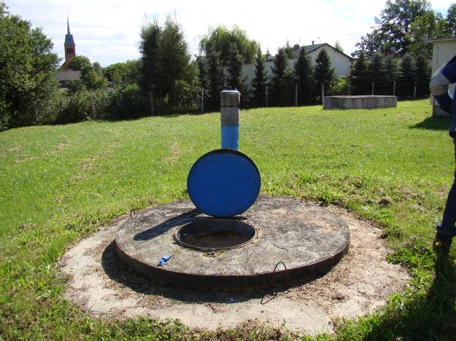
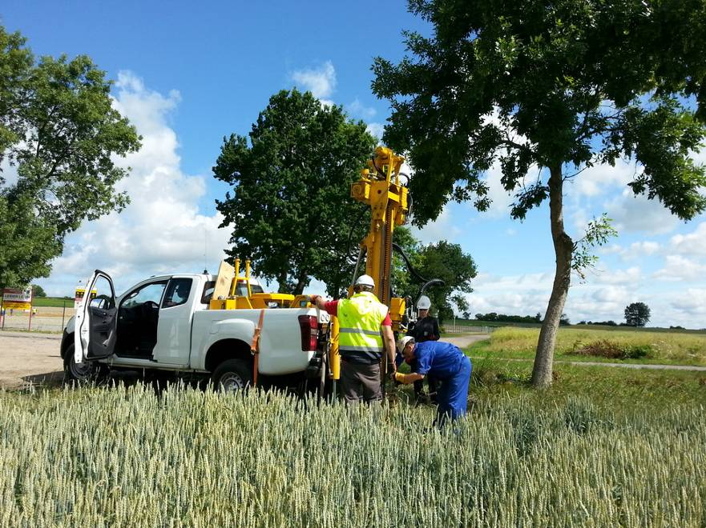
19
Hydrogeological mapping and modeling
Test site | Surveyed area - estimated size in km² | Number of groundwater monitoring sites | Number of surface water monitoring sites
Lubocino | 12 | 14 | 5
Stare Miasto | 71 | 17 | 4
Syczyn | 78 | 28 | -
Wysin | 28 | 16 | 2
Zawada | 80 | 15 | 2
Łebień | 37 | 19 | 19
Gapowo | 32 | 16 | 1

Slide 20
Groundwater reserves versus water consumption for fracturing purposes
20
Test site | Available groundwater resources | Reserve groundwater resources | Fracturing water withdrawal | % of available groundwater resources used for fracturing purposes | % of reserve groundwater resources used for fracturing purposes
 | (as of 2012)
 | 10³ m³/year | 10³ m³/year | 10³ m³ | % | %
Lubocino | 110 650 | 56 161 | 7.967 | 0.007 | 0.014
Stare Miasto | 111 930 | 103 737 | 3.212 | 0.003 | 0.00319
Syczyn | 79 034 | 66 476 | 37.849 | 0.05 | 0.057
Wysin | 119 951 | 107 375 | No fracturing
Zawada | 256 792 | 213 472 | 1.284 | 0.0005 | 0.0006
Łebień | 208 828 | 190 539 | 17.322 | 0.008 | 0.009
Gapowo | 110 650 | 56 161 | 25.360 | 0.023 | 0.045

Slide 21
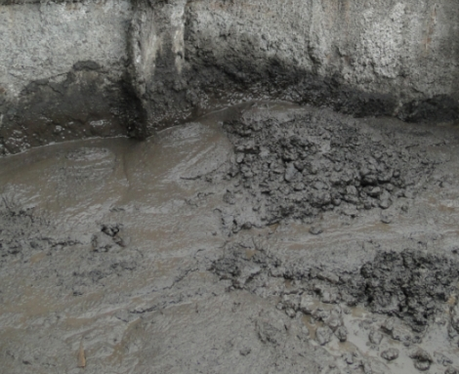
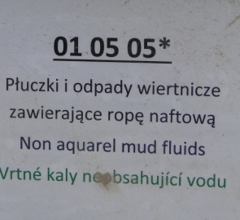
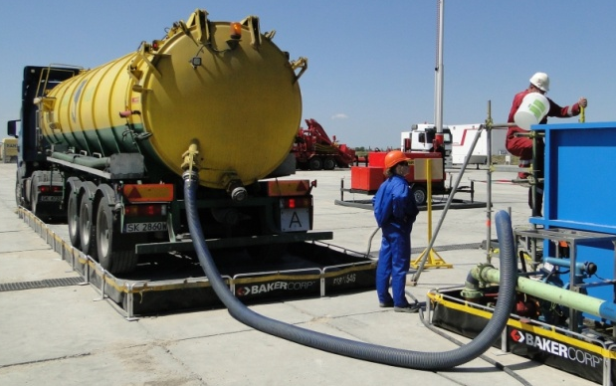
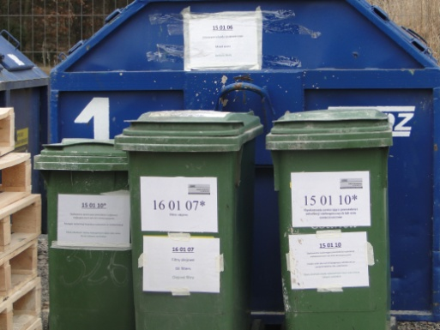
Wastes generation
21
Drilling
Hydraulic fracturing and gas tests
Heavy industry plant operation
Excavation waste code | Lubocino | Stare Miasto | Syczyn | Wysin | Zawada | Gapowo
Drillin stage [Mg]
01 05 05* |  |  |  |  |  | 979,67
01 05 08 | 1 983,9 | bd | 1 385,0 | 2 234,8 | 3 187,53 | 265,43
Hydraulic fracturing and gas tests [Mg]
01 05 05* | 379,7
01 05 06* | 520,14 | 10,26
01 05 07 |  |  | 425,02
01 05 08 |  | 470,90 |  |  | 7,51 | 770,66
01 05 99 | 3 994,36 | 1 461,8 | 8 284,56 |  | 795,36 | 5 994,13
Notes:
Podczas prowadzenia prac na terenie zakładów wykonujących roboty geologiczne na analizowanych poligonach badawczych można generalnie wyróżnić następujące źródła powstawania odpadów:
- wiercenie,
- szczelinowanie hydrauliczne i testy produkcyjne,
- bieżące utrzymanie, konserwacja oraz obsługa urządzeń znajdujących się na terenie prowadzonych prac.
W wymienionych procesach wytworzono następujące grupy odpadów:
- odpady wydobywcze niebezpieczne i inne niż niebezpieczne (wiertnicze) – w trakcie wykonywania prac wiertniczych oraz prac związanych z zabiegiem szczelinowania hydraulicznego;
- odpady niebezpieczne oraz odpady inne niż niebezpieczne - w wyniku bieżącego utrzymania, konserwacji oraz obsługi urządzeń znajdujących się na terenie prowadzonych prac.
Wytworzone podczas prac poszukiwawczych niekonwencjonalnych złóż węglowodorów odpady wydobywcze poddawane są procesom odzysku/unieszkodliwiania. Charakterystyczne jest powstawanie dużej ilości odpadów w bardzo krótkim czasie. Zgodnie z obowiązującymi uregulowaniami prawnymi (art. 7, ust.2 i 3 Ustawy z dnia 10 lipca 2008 r. o odpadach wydobywczych –Dz. U. z 2013 r., poz.1136 z późn. zm.), odpady wydobywcze niebezpieczne mogą być poddane magazynowaniu przez okres maksymalnie do 6 miesięcy, natomiast odpady wydobywcze inne niż niebezpieczne i obojętne – nie dłużej niż rok. Maksymalnie po takim czasie należy poddać je procesom odzysku/unieszkodliwiania.

Slide 22
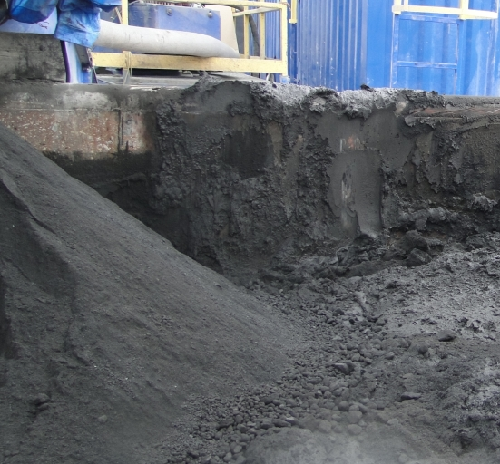
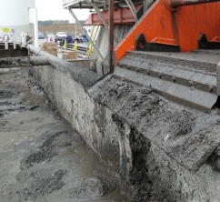
22
Driling cuttings – solid phase
Parameter |  | Triasic horizones | Silurian horizones
pH |  | 7,49 – 7,68 | 7,65 – 9,65
Water content | [%] | 29,6 – 34,7 | 4,9 – 52,1
Inorganic components |  | mg/kg s.m.
As |  | 2,1 – 8,1 | 3,3 – 14,7
Cd |  | 0,1 – 0,3 | 0,1 – 5,3
Co |  | 9,2 – 9,6 | 6,4 – 19,3
Cr |  | 35,8 – 44,2 | 31,8 – 95,4
Cu |  | 27,6 – 34,5 | 27,8 – 106,0
Hg |  | 0,02 – 0,1 | 0,01 – 0,3
Mo |  | 0,2 – 1,2 | 2,0 – 10,9
Ni |  | 31,2 – 34,1 | 27,5 – 71,3
Pb |  | 10,1 – 12,5 | 5,8 – 91,5
Sn |  | 3,0 – 24,7 | 2,5 – 8,5
Zn |  | 55,5 – 59,5 | 53,4 – 313,2
Organic components |  | mg/kg s.m.
HC (sum) |  | 252,84 – 310,33 | 213,79 – 1 616,14
Mineral oil (sumarycznie) |  | 99,8 – 249,58 | 209,46 – 1 541,38
TOC |  | 3 058 – 8 311 | 25 607 – 40 650
COD (metoda dichromianowa) |  | 7 950 – 23 464 | 71 700 – 110 229
Radioactivity |  | Bq/kg
⁴⁰K |  | 794 – 1092 | 446 – 918
Notes:
Odpady i płyny technologiczne (płyny szczelinujące oraz płyny pozabiegowe), powstałe w czasie procesów technologicznych wiercenia i szczelinowania hydraulicznego powinny być badane w celu ustalenia ich charakterystyki oraz potencjalnych zagrożeń dla środowiska w przypadku niekontrolowanego przedostania się do niego zarówno samych odpadów jak i produktów po procesach ich odzysku/unieszkodliwiania.

Slide 23
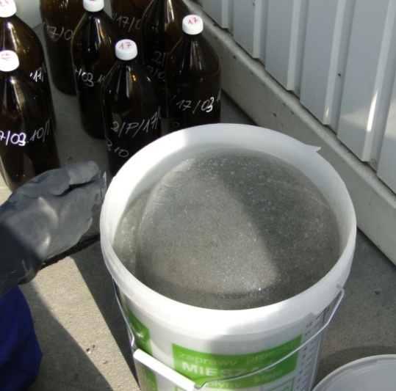
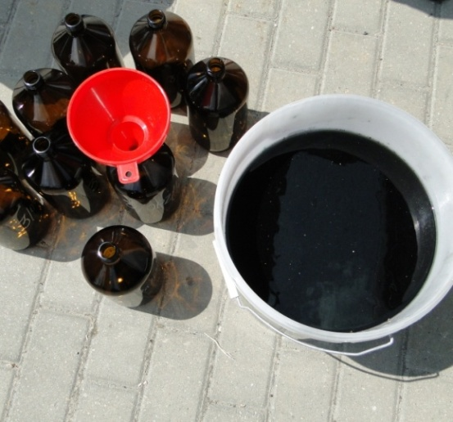
23
Technological fluids
Component | Fracturing fluid | Flowback
 | mg/l
Ba | 0,0000963 – 2,02 | 0,00128 – 59,50
Ca | 0,0018 – 3,15 | 0,23 – 199,56
Cs | 0,0008 – 0,17 | 0,00161– 54,57
K | 0,0822 – 289,28 | 1,67 – 86,68
Na | 0,0782 – 36,29 | 0,84 – 601,65
Se | 0,0904 – 1,40 | 0,0419 – 40,58
Sr | 0,000894 – 0,89 | 0,00088 – 23,45
Ag | 0,0008 – 0,0119 | 0,0113 – 0,0304
Al | 0,000849 – 0,9 | 0,0152 – 2,36
As | 0,00876 – 0,12 | 0,00552 – 1,1
Cd | 0,000974 – 0,000144 | 0,0077 – 0,012
S | 0,00673 – 21,71 | 0,43 – 120,36
Radioactivity | Fracturing fluid | Flowback
 | Bq/kg
⁴⁰ K | <10 – 447 | 28 – 492
²²⁶ Ra | <10 | <10 – 48
²²⁸ Th | <10 | < 10 – 12
Notes:
Konieczność badań wynika zarówno z faktu, że płyny produkowane są z zastosowaniem różnych dodatków chemicznych, jak również z różnic geochemicznych przewiercanych warstw skalnych. Uzyskane wyniki badań pozwolą określić czy analizowany odpad/płyn technologiczny powinien być klasyfikowany jako niebezpieczny czy nie, a tym samym wskażą potencjalne sposoby dalszego z nimi postępowania (biorąc pod uwagę również zawartość izotopów promieniotwórczych).

Slide 24
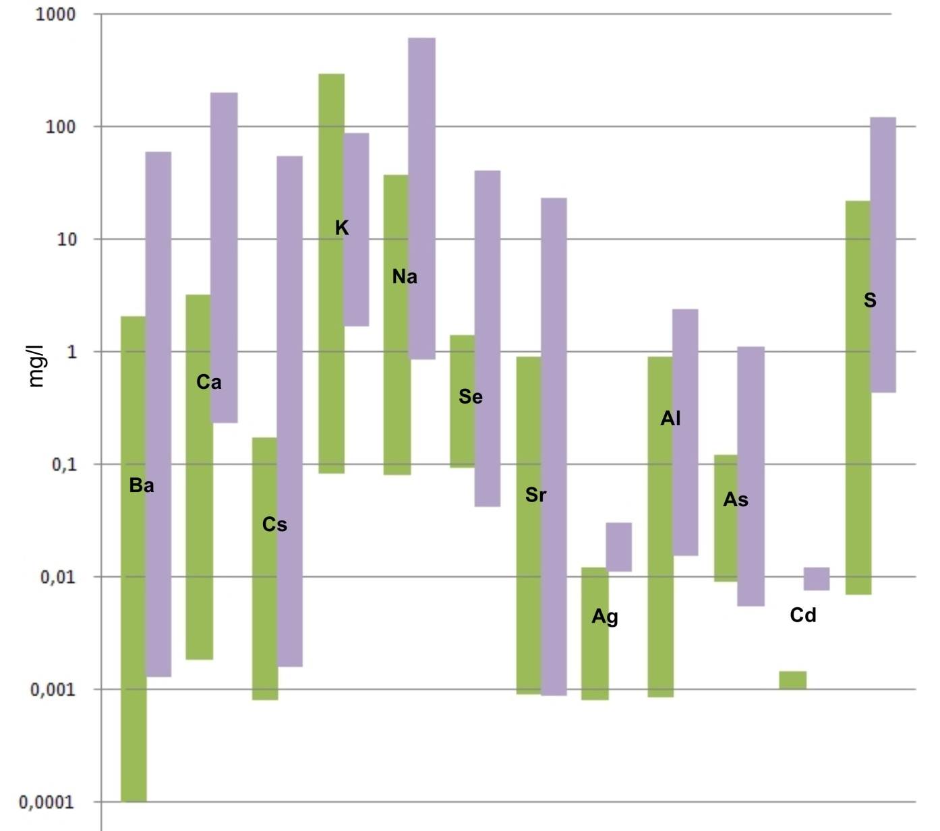
24
Technological fluids
Notes:
Konieczność badań wynika zarówno z faktu, że płyny produkowane są z zastosowaniem różnych dodatków chemicznych, jak również z różnic geochemicznych przewiercanych warstw skalnych. Uzyskane wyniki badań pozwolą określić czy analizowany odpad/płyn technologiczny powinien być klasyfikowany jako niebezpieczny czy nie, a tym samym wskażą potencjalne sposoby dalszego z nimi postępowania (biorąc pod uwagę również zawartość izotopów promieniotwórczych).

Slide 25
Conclusions
25
Shale gas exploration activities generate mainly short time impact on the environment, also easy to minimaze, providing that all HSE standards and best operation practice with special regard to local conditions are implemented.
Major decrease in live conditions due to heavy lorries traffic and temporarily increased noise level.
The study showed no negative impact of exploration on the surface and groundwater quality in the observed period of time.
No indirect impact on water-dependent ecosystems was detected.
Further exploratory/production operations should be preceded by:
site specific water supply study (incl. alternative water sources)
baseline status of surface and groundwater (quality and quantity),
background concentrations of methane in groundwater,
baseline concentrations of methane in soil gas.

Slide 26
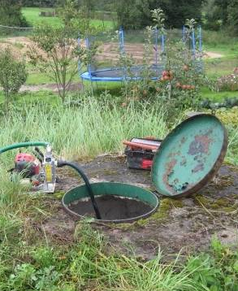
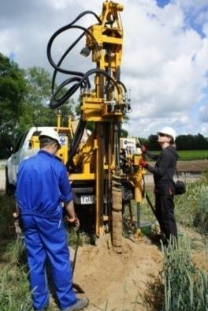
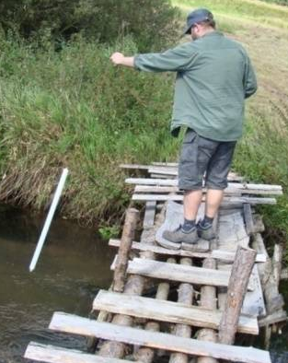
Conclusions (cont)
26
Gas and dust emissions from drilling equipment are not significant, GHG emissions not measured, difficult to estimate.
Flowback chemical characteristics is site-specific and depend both on frack fluid composition and local geochemistry of stimulated formation
Special concern should be put on waste management, as high quantities of drilling wastes, flowback and produced water might pose hazards to natural environment on site and elsewhere.
Ensuring safety of the environment and sufficient public perception and safety in production areas will require an adequate control of technical operations and the establishment of uniform monitoring system.

Slide 27
The Environment
and
Shale Gas Exploration
Results of studies on the soil-water environment, ambient air, acoustic climate, process fluids and wastes
mkon@pgi.gov.pl mwoz@pgi.gov.pl
Polish Geological Institute National Research Institute

